Slide 1
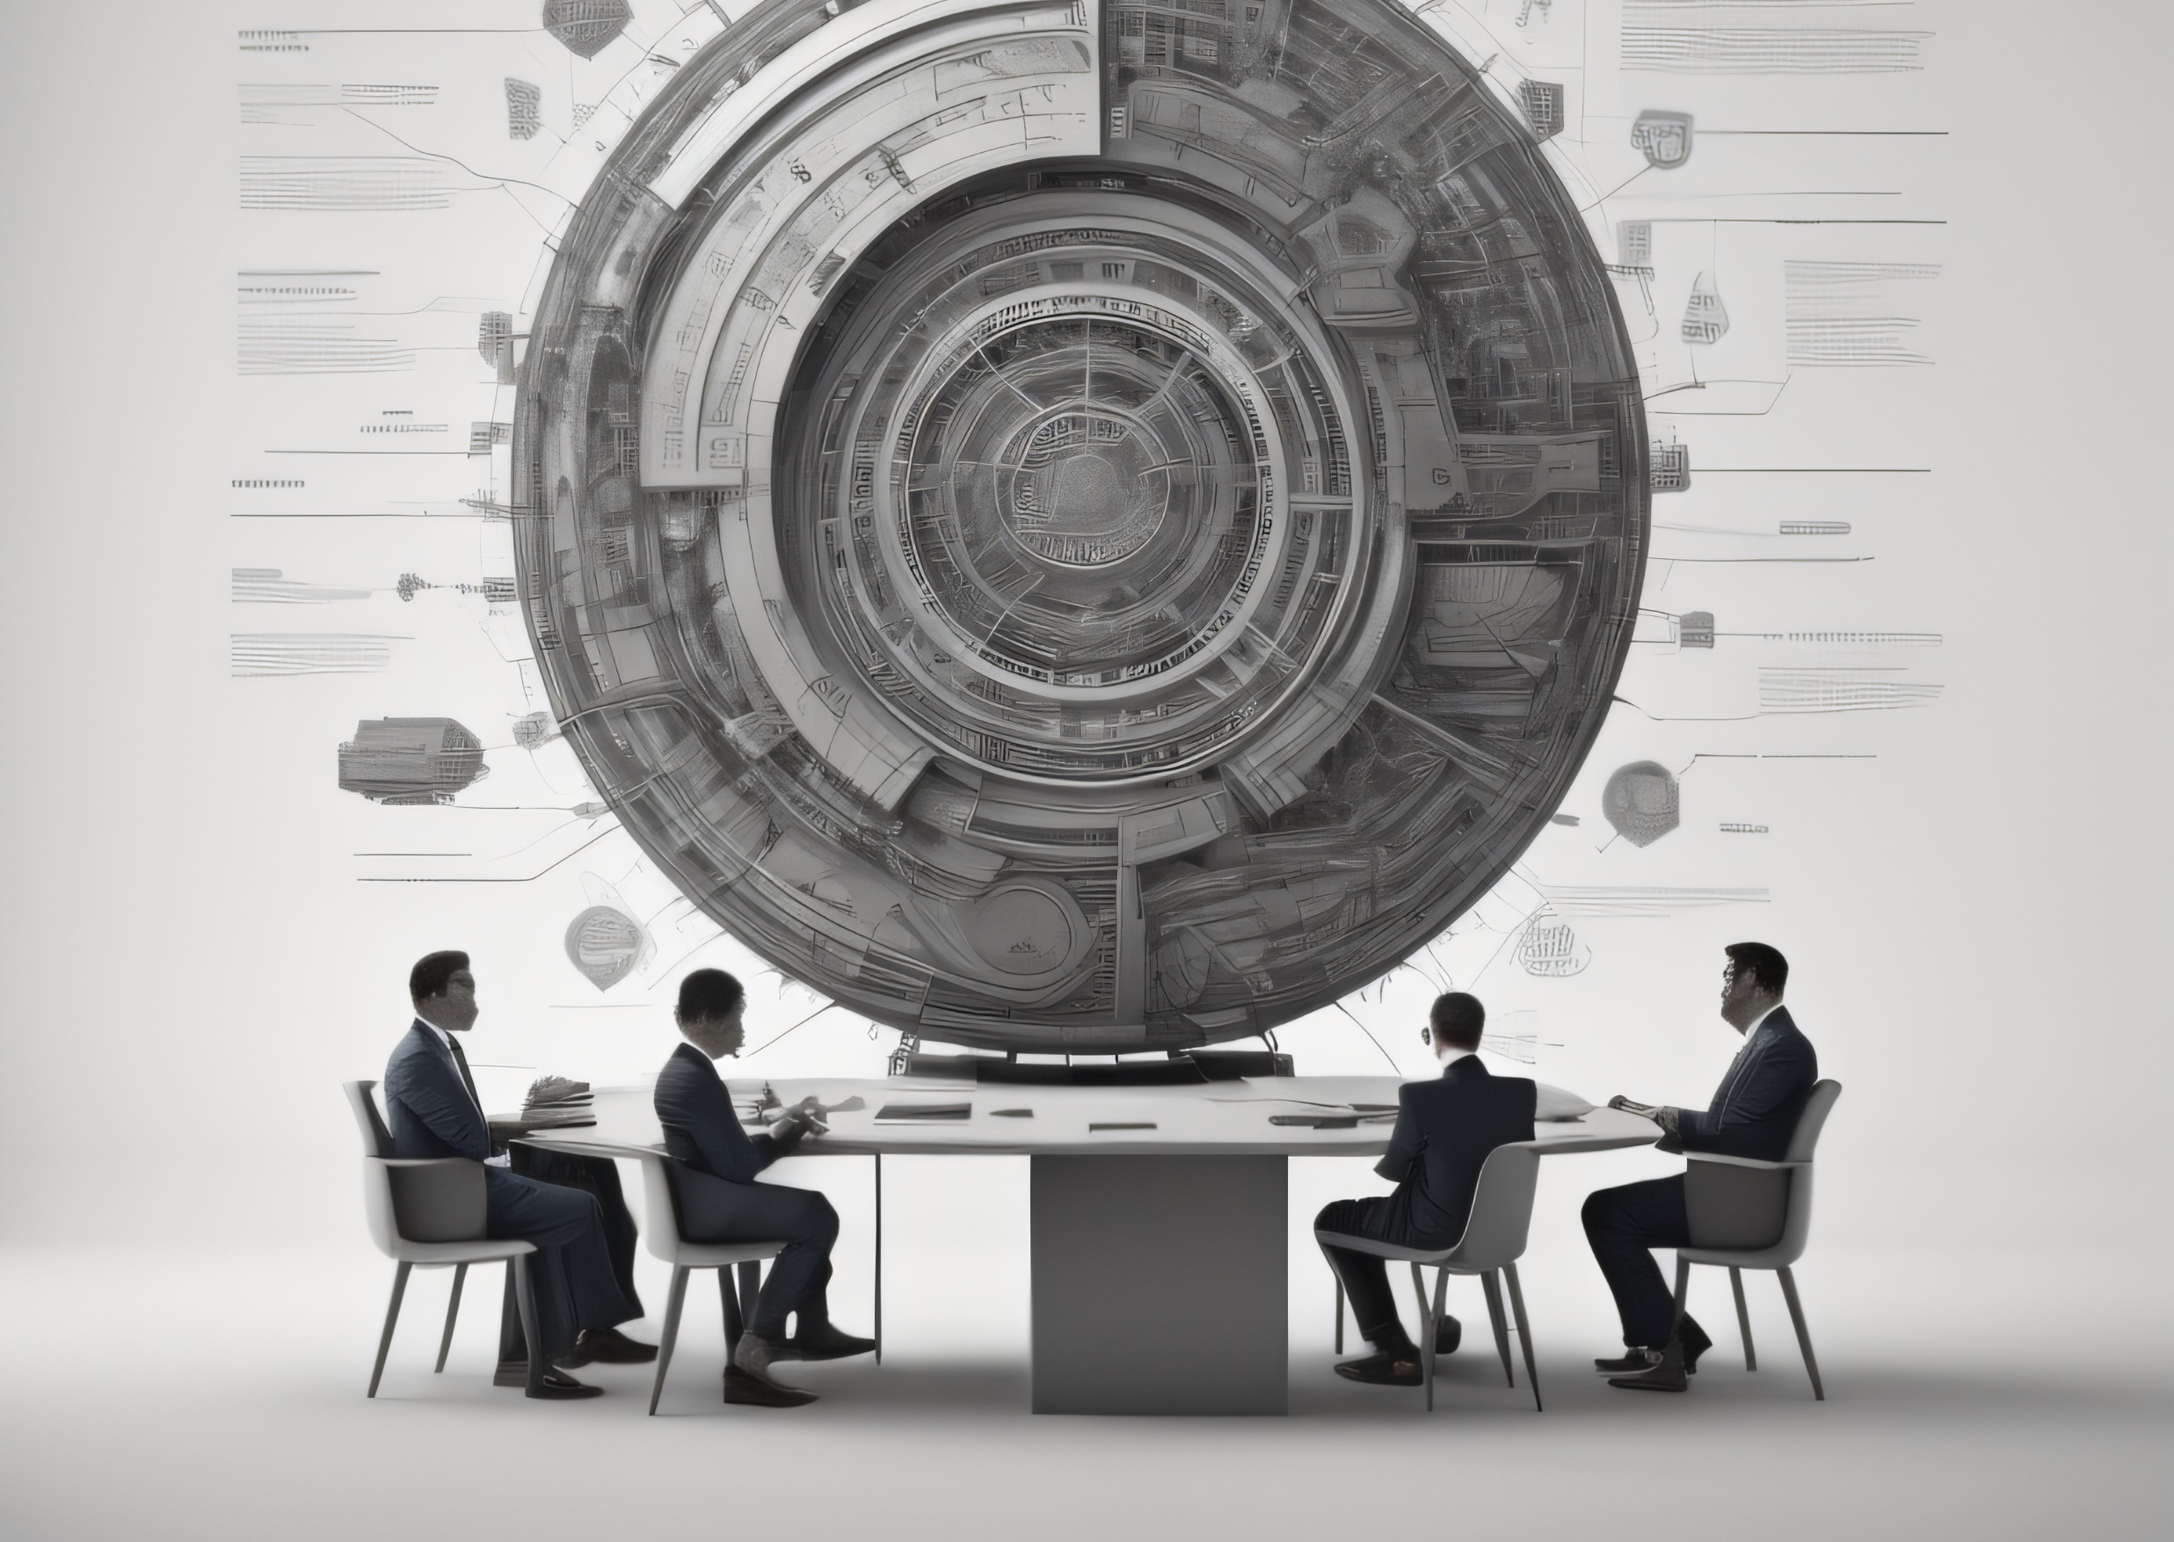
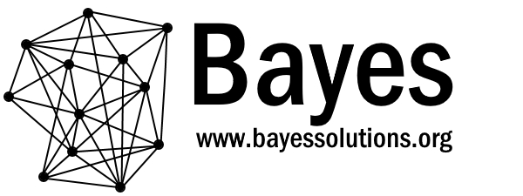
Aplicaciones de Inteligencia Artificial en Economía y Finanzas
Rolando M. Gonzales Martinez
Royal Netherlands Academy of Art and Sciences
University of Groningen
The Netherlands

Slide 2
Contenido
1. Fundamentos de la inteligencia artificial (AI) 2. Herramientas y lenguajes de programación utilizados en la IA 3. Big Data e infraestructura de estimación e implementación de algoritmos de AI 4. Algoritmos generativos ― Midjourney, DALL-E ― ChatGPT 5. Aprendizaje automático (machine learning, ML) ― Aprendizaje supervisado ― Aprendizaje no supervisado ― Algoritmos de ML más comunes 6. Deep Learning (redes neuronales profundas) 7. Visión por computadora (CV)
Aplicaciones en economía y finanzas

Slide 3
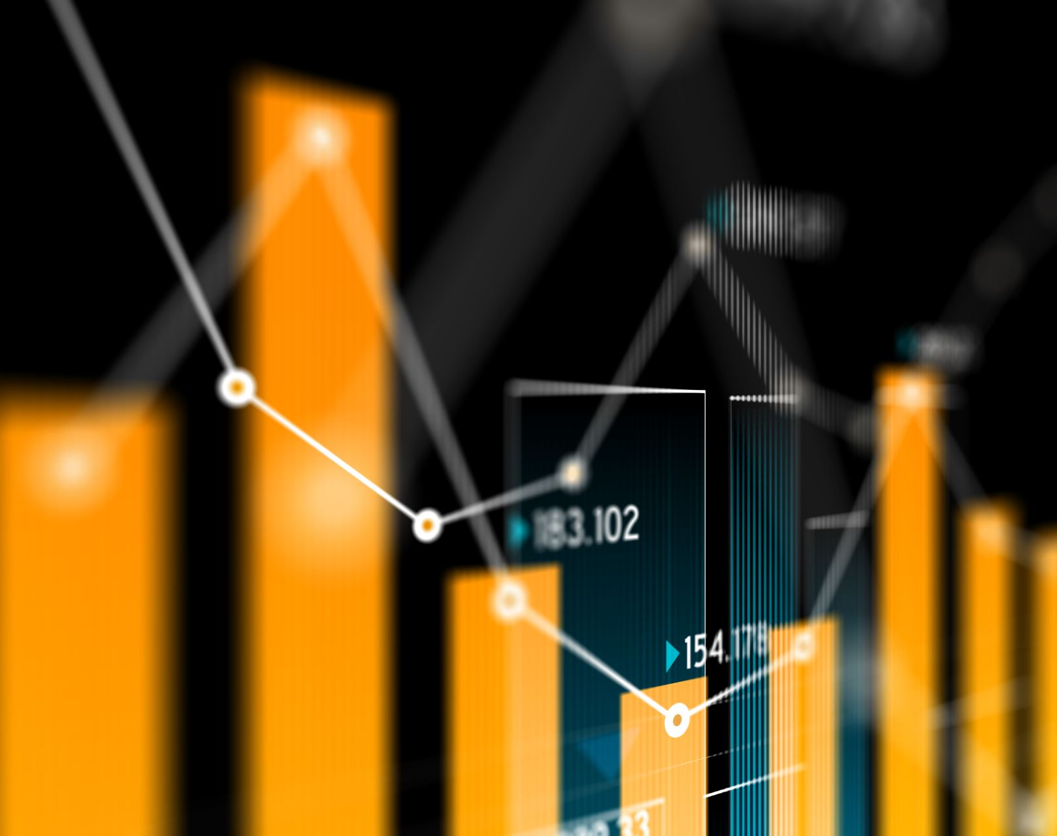
Introducción: Procesamiento del lenguaje natural y análisis de sentimiento

Slide 4
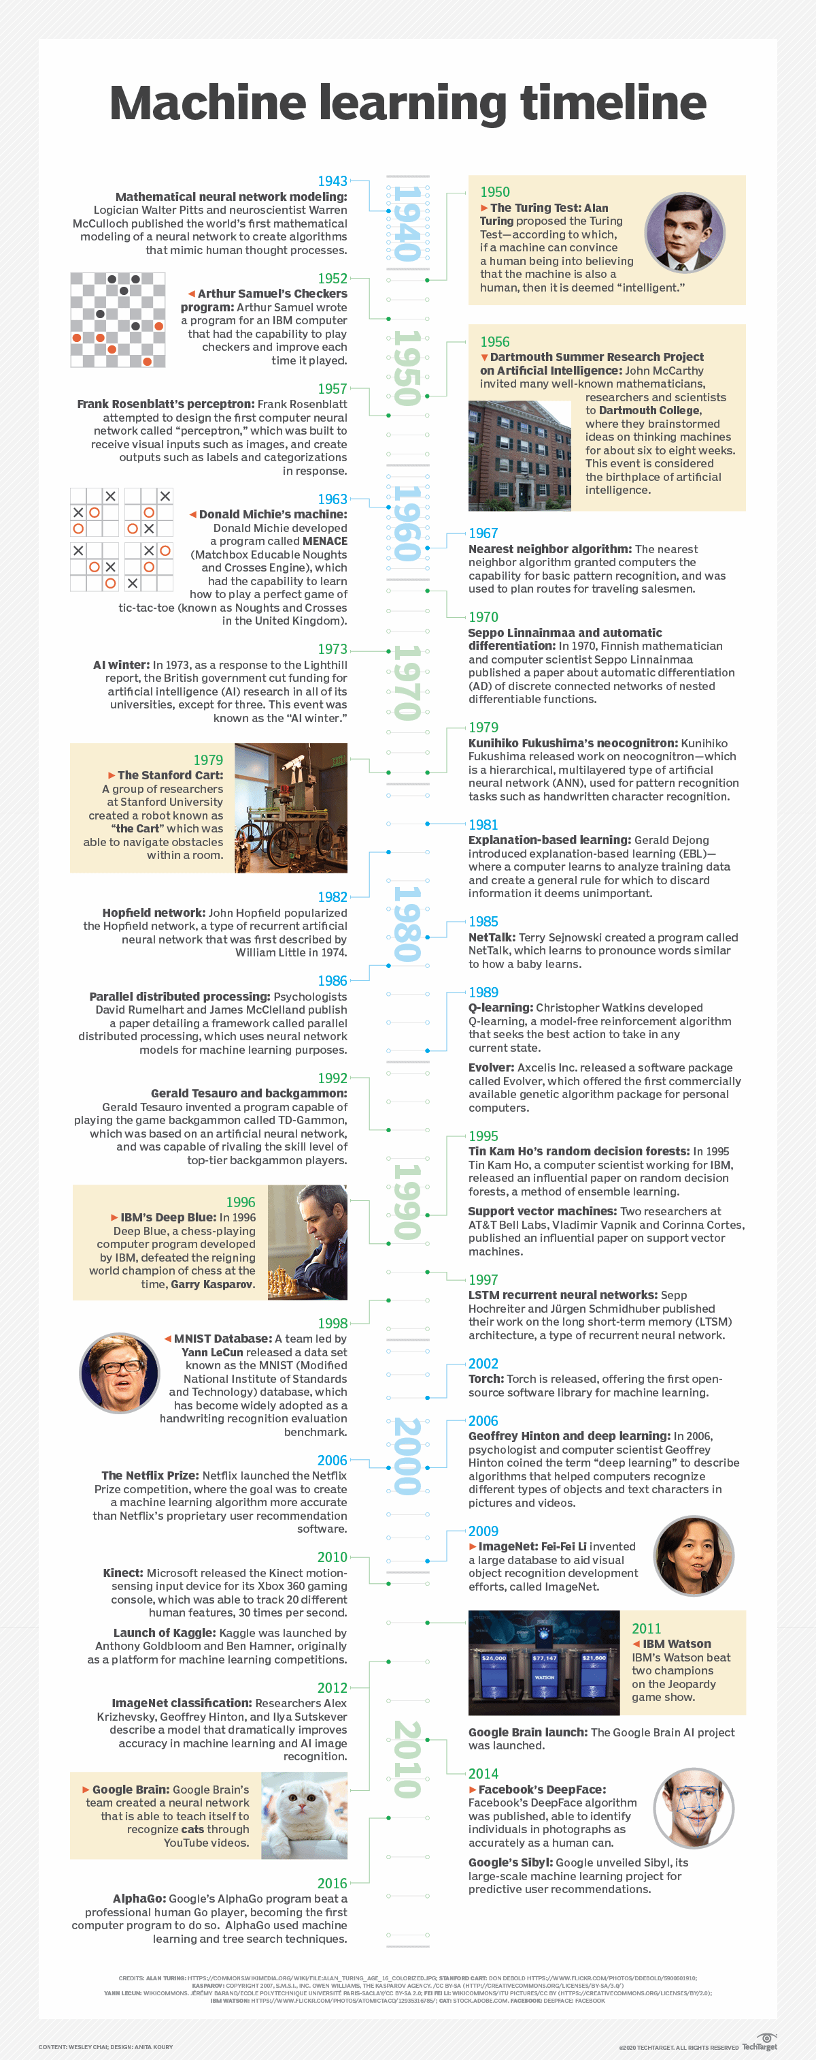

Slide 5
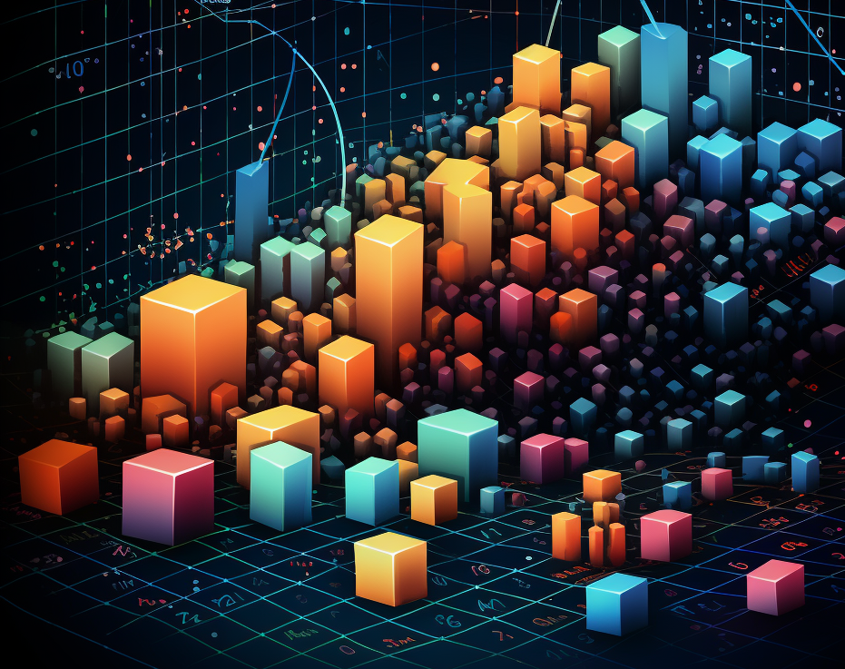
¿Cuál es la diferencia entre machine learning y econometría?

